Slide 1
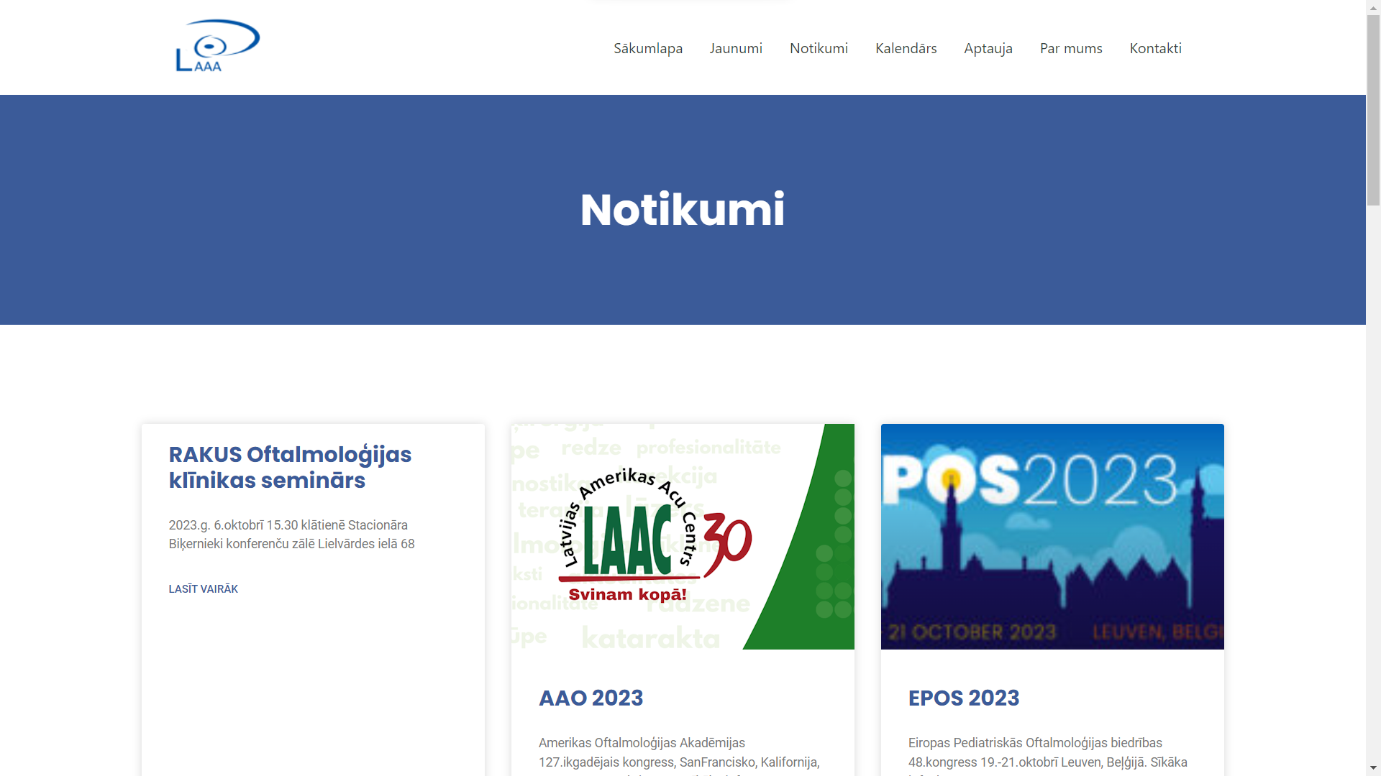
https://acuarstiem.lv/notikumi/
Paraugs bildes iecentrēšanai Nr.1:
LAAC konference “AKTUALITĀTES OFTALMOLOĢIJĀ”
2023. g. 20.oktobrī, klātienē.
Radisson Blu Latvija Conference & Spa Hotel,
Elizabetes 55, Rīga
LATVIJAS AMERIKAS ACU CENTRS aicina Latvijas oftlamoloģijas un optometrijas nozares speciālistus un kolēģus uz svas 30 gadu jubilejas konferenci, lai dalītos sava darba pieredzē un kopīgi diskutētu par aktualitātēm oftalmoloģijā un optometrijas speciālistu lomu acu ārstu ikdienas darbā.
Par dalību konferencē tiks piešķirti TIP
Lasīt vairāk: https://konference.laac.lv/
Konferences programma: https://konference.laac.lv/#program
Paraugs bildes iecentrēšanai Nr.2:

